Slide 1

Webtechnológiák információs rendszerekben könyvfeldolgozás
Sándor Balázs – AZA6NL

Slide 2
A feldolgozott könyvfejezetek az alábbi könyvből származnak: SOA with REST: Principles, Patterns & Constraints for Building Enterprise Solutions with REST (2013, Thomas Erl) I.) Szolgáltatás-orientált tervezés REST segítségével (173-227 Service-Oriented Design with REST) II.) A webet támogató ipari szabványok (387-390 Industry Standards Supporting the Web)

Slide 3
I.) Szolgáltatás-orientált tervezés REST segítségével (173-227 Service-Oriented Design with REST)
REST (Representational State Transfer)
A REST módszer alapelvei:
Állapotmentesség (Statelessness)
Erőforrások reprezentációja
Egységes interfész
Láthatóság (Visibility)
interakció kliens-szerver
A "RESTful" alkalmazások maximálisan kihasználják a választott hálózati protokoll már létező, jól kialakított interfészeit és egyéb beépített képességeit, és minimalizálják új alkalmazás-specifikus jellemzők bevezetését.

Slide 4
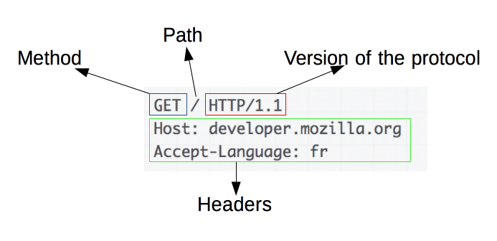
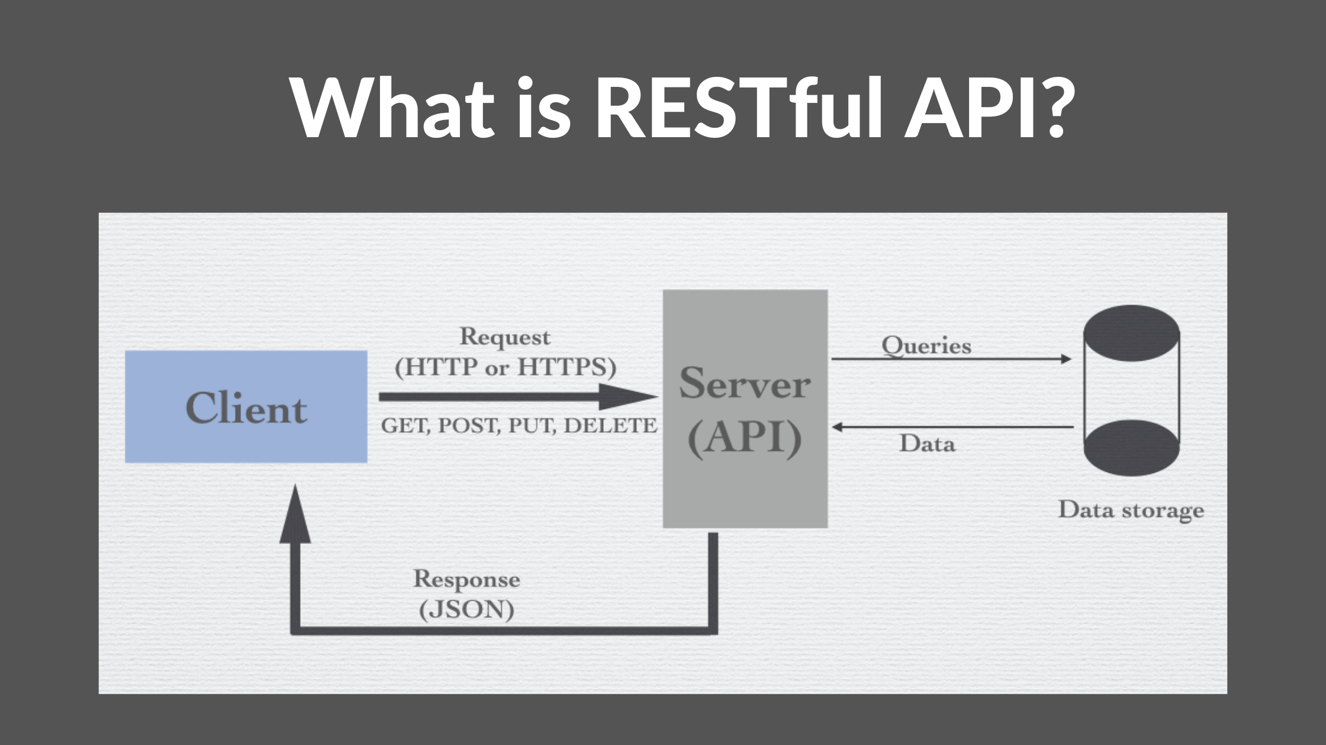
I.) Szolgáltatás-orientált tervezés REST segítségével (173-227 Service-Oriented Design with REST)
10.1 Egységes szerződés tervezési megfontolások
Módszerek tervezése és szabványosítása
HTTP fejléc tervezése és szabványosítása
HTTP válaszkódok tervezése és szabványosítása
Válaszkódok testre szabása
Média típusok tervezése
Média típusokhoz sémák tervezése
REST szolgáltatási szerződés tervezése
Szolgáltatási modellek
Feladatszolgáltatások
Entitásszolgáltatások
Segédprogram szolgáltatások

Slide 5
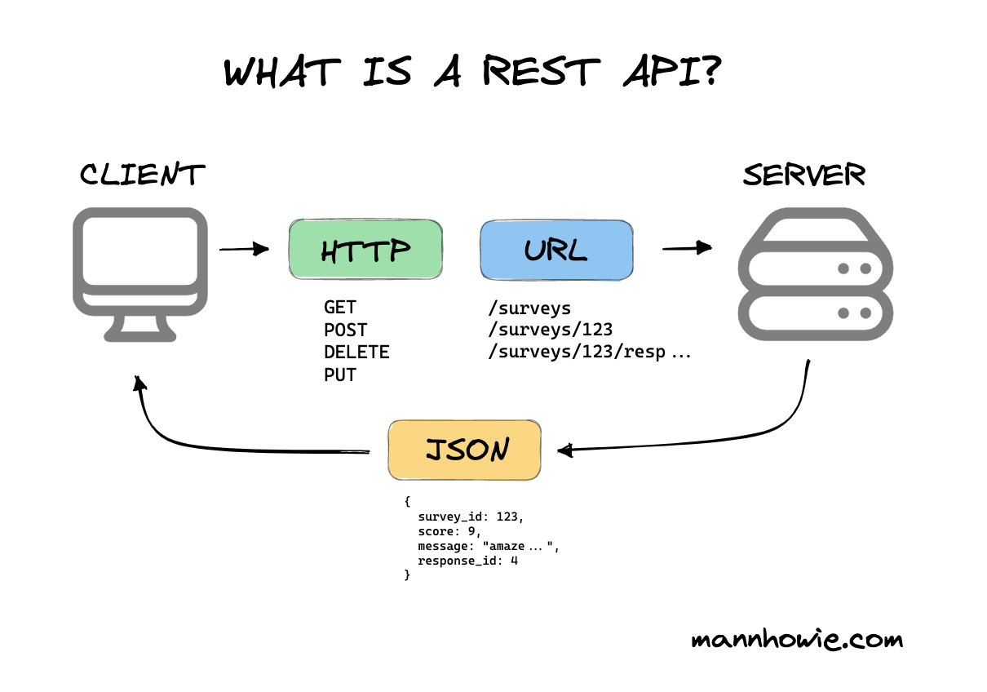
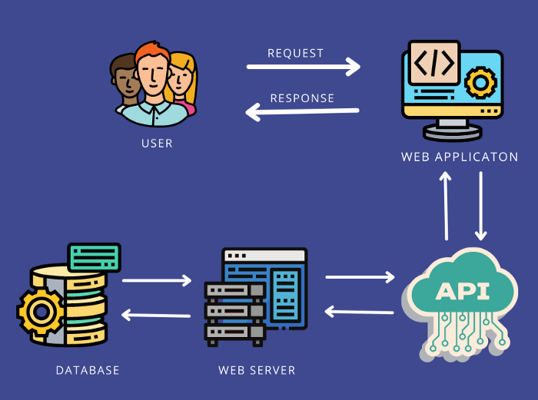
I.) Szolgáltatás-orientált tervezés REST segítségével (173-227 Service-Oriented Design with REST)
10.2 REST szolgáltatási szerződés tervezése
Erőforrás azonosítók tervezése és szabványosítása
Szolgáltatásnevek az Erőforrás-azonosítókban
Más URI összetevők
Erőforrás-azonosító Átfedések
Erőforrás-azonosító tervezési útmutatók
A REST korlátokkal való tervezés és szabványosítás
Állapotmentesség
Gyorsítótár
Egységes Szerződés

Slide 6
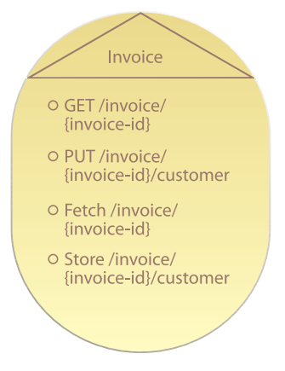
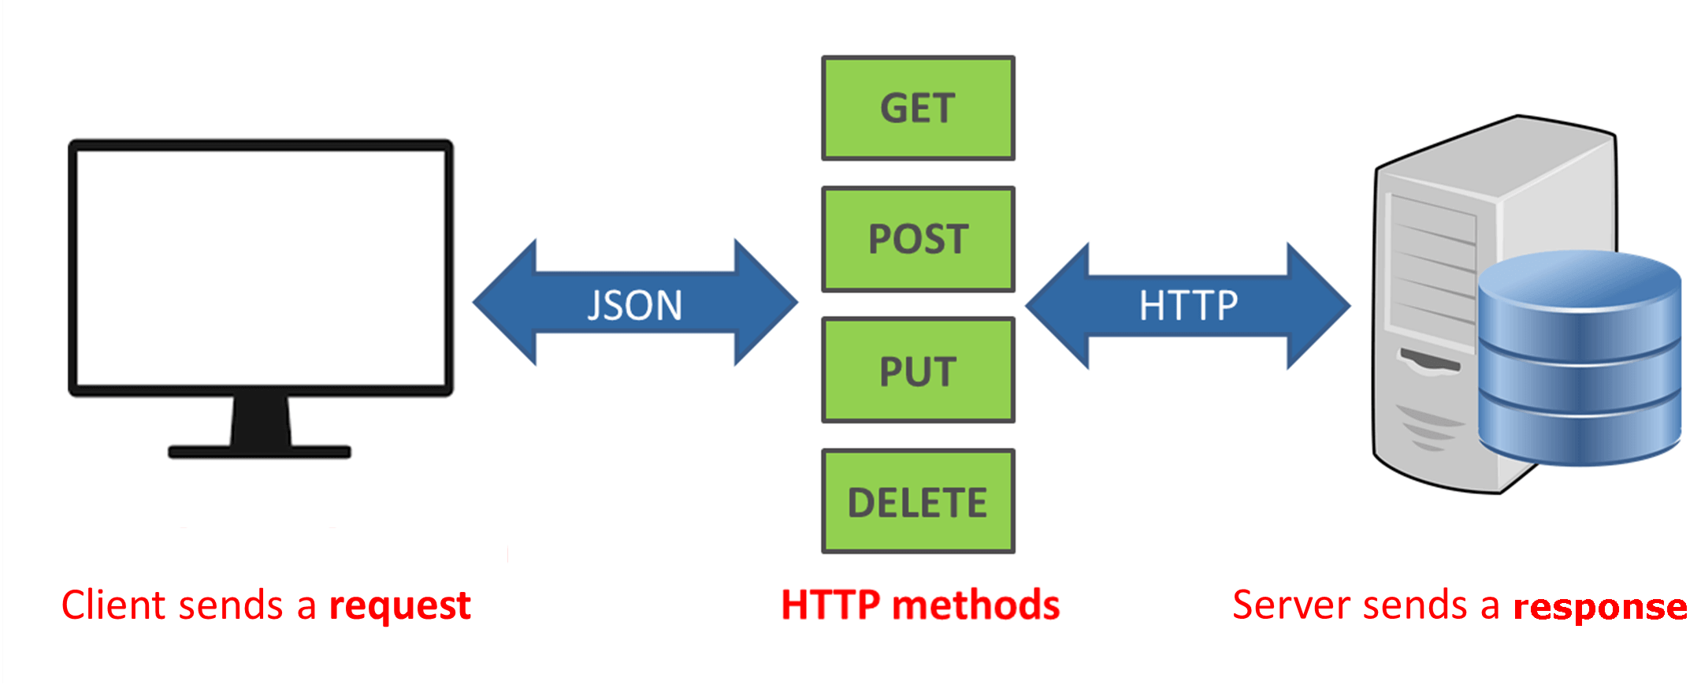
I.) Szolgáltatás-orientált tervezés REST segítségével (173-227 Service-Oriented Design with REST)
10.3 komplex módszertervezés
Állapotfüggetlen komplex módszerek
Raktározási módszer
Delta módszer
Async módszer
Állapotfüggő komplex módszerek
Trans módszer
PubSub módszer

Slide 7


II.) A webet támogató ipari szabványok (387-390 Industry Standards Supporting the Web)
Az Internet Engineering Task Force (IETF):
Az IETF által szabályozott kulcsfontosságú szabványok közé tartozik:
• Hiperszövegátviteli Protokoll (HTTP)
• Egységes Erőforrás-azonosító (URI)
• Atom Szindikációs Formátum
• Transmission Control Protocol (TCP)
További média típusokat az IANA regisztrál
The World Wide Web Consortium

Slide 8
Köszönöm a figyelmet!

